Slide 1
Городская познавательная игра-квест
МЕСЯЦ20XX
Февраль 2020

Slide 2
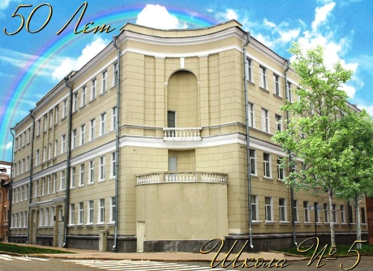
Городская познавательная игра-квест
ШКОЛА № 5 АДМИРАЛТЕЙСКОГО РАЙОНА САНКТ-ПЕТЕРБУРГА

Slide 3
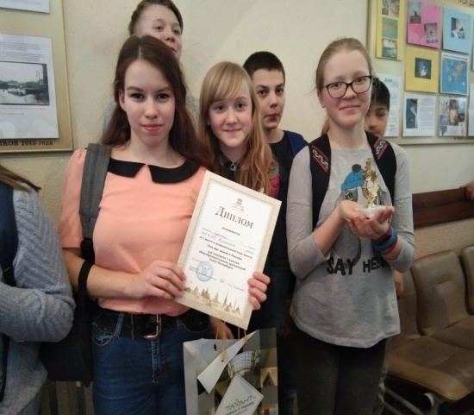
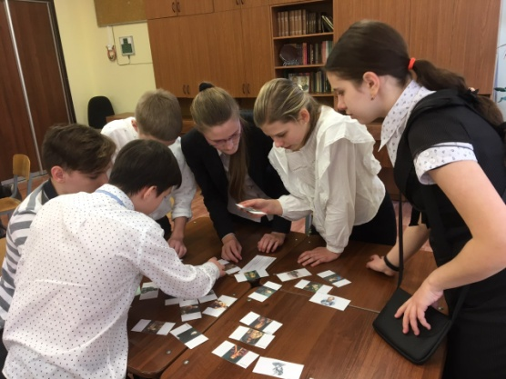
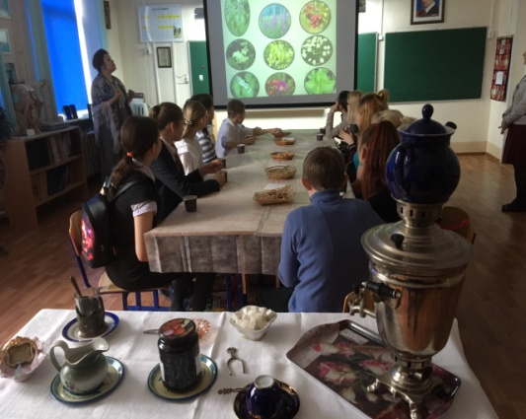
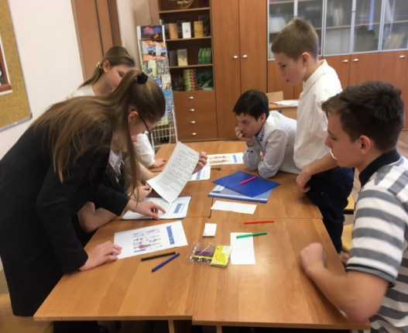
Игра - квест «Что мы знаем о России» для учащихся 7-х классов март 2019

Slide 4
Принцип проведения
6 ЛОКАЦИЙ
«Лабиринт»
«Математика в шифрах»
«Тёмная комната»
«Лингвистика»
«Виртуальная реальность»
«Чайная пауза»

Slide 5
Принцип проведения
6 ЛОКАЦИЙ
Максимум 5 баллов
Бонусные баллы
10 минут на выполнение заданий
3 минуты на переход
Перемещаются самостоятельно

Slide 6
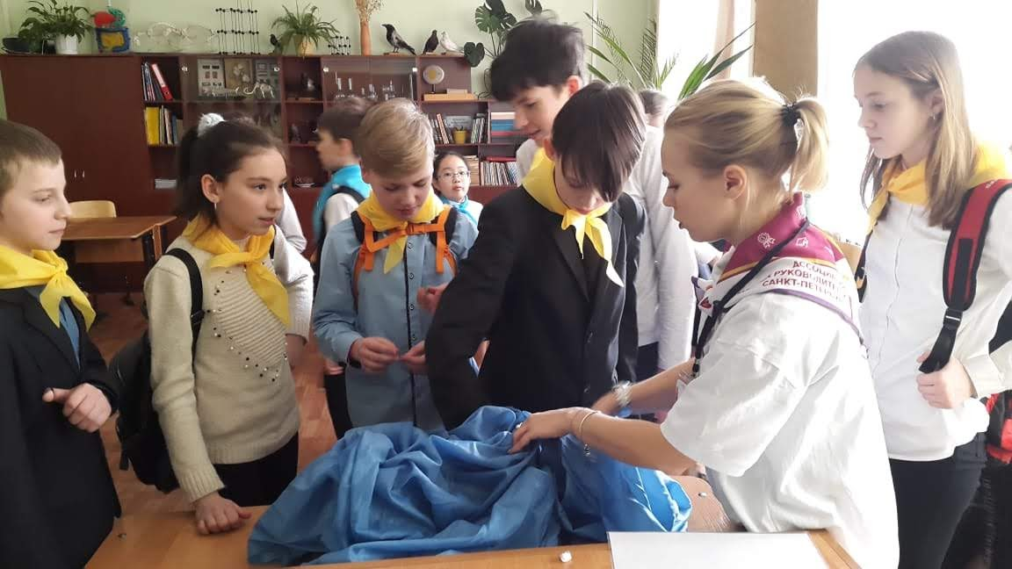
Игра - квест «Что мы знаем о России» для учащихся 7-х классов март 2019
«Темная комната»

Slide 7
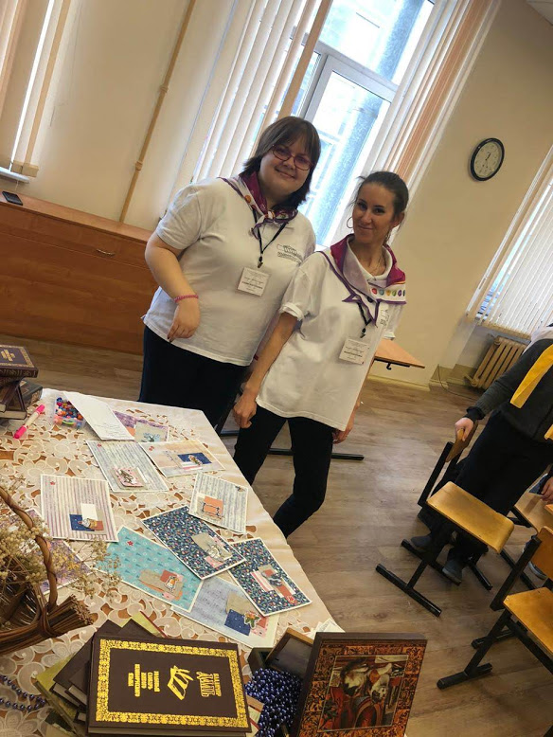
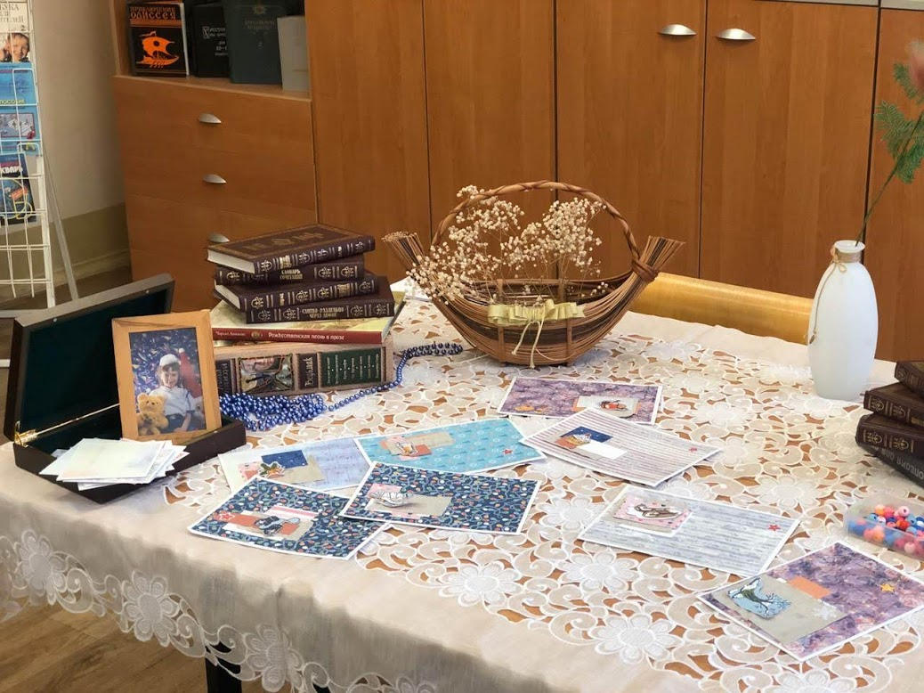
Игра - квест «Что мы знаем о России» для учащихся 7-х классов март 2019
«Лингвистика»

Slide 8
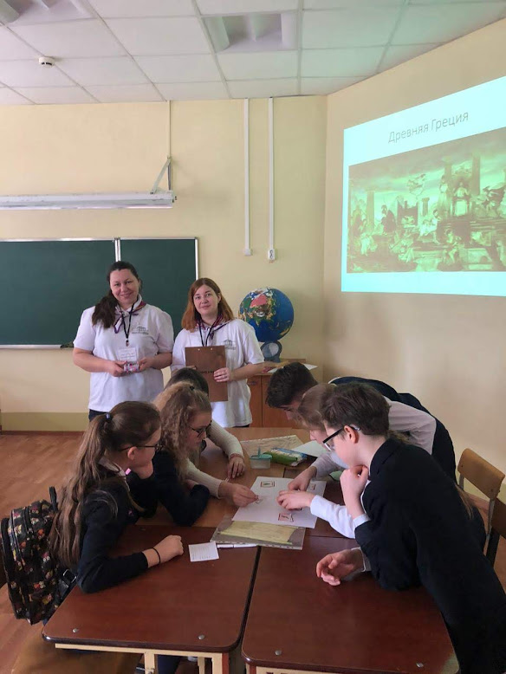
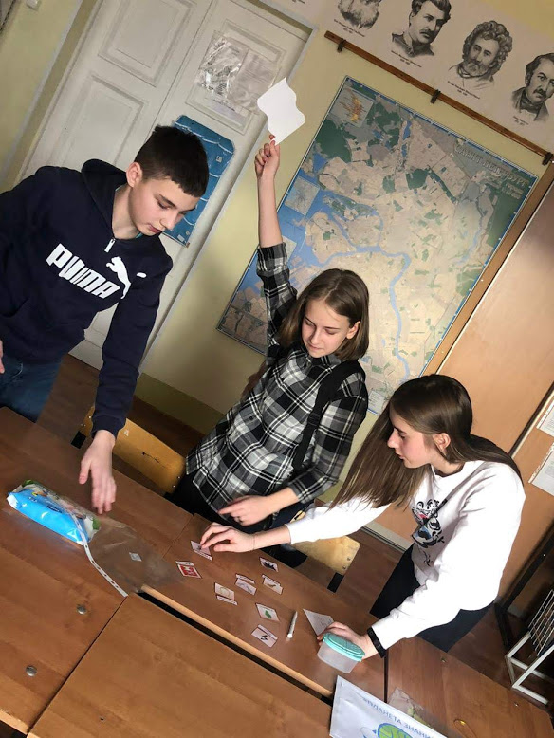
Игра - квест «Что мы знаем о России» для учащихся 7-х классов март 2019
«Виртуальная реальность»

Slide 9
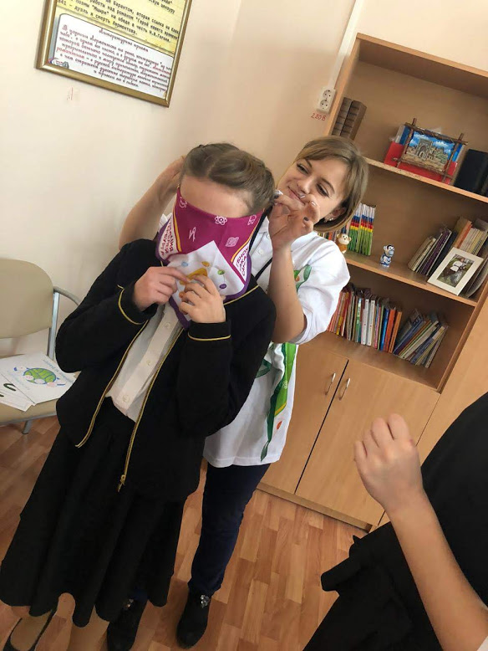
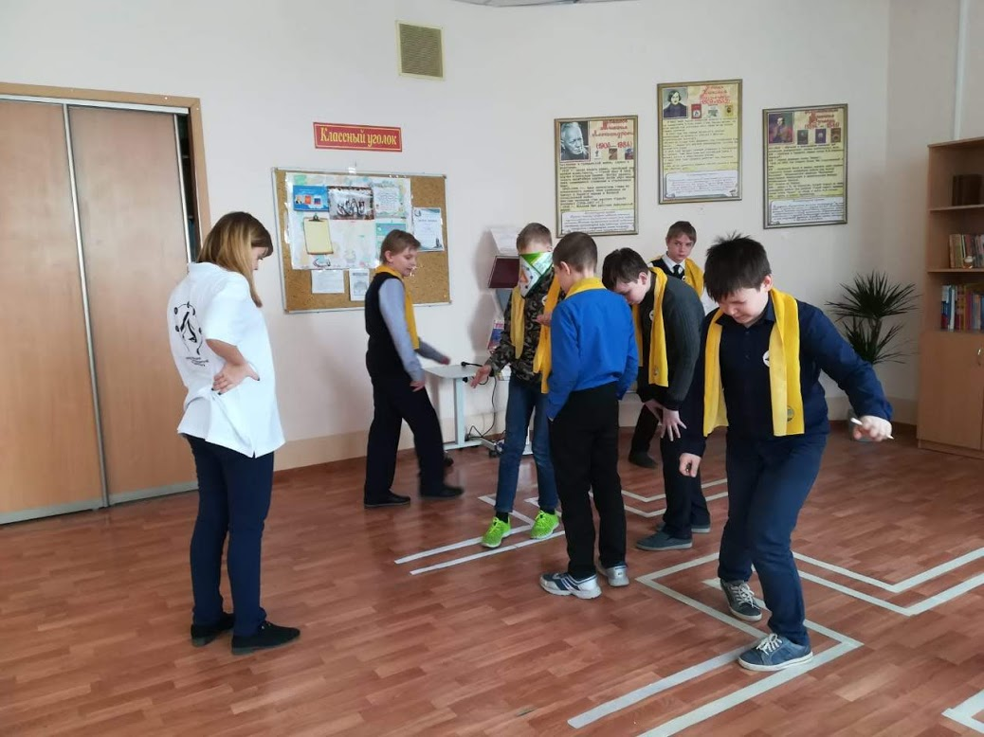
Игра - квест «Что мы знаем о России» для учащихся 7-х классов март 2019
«Лабиринт»

Slide 10
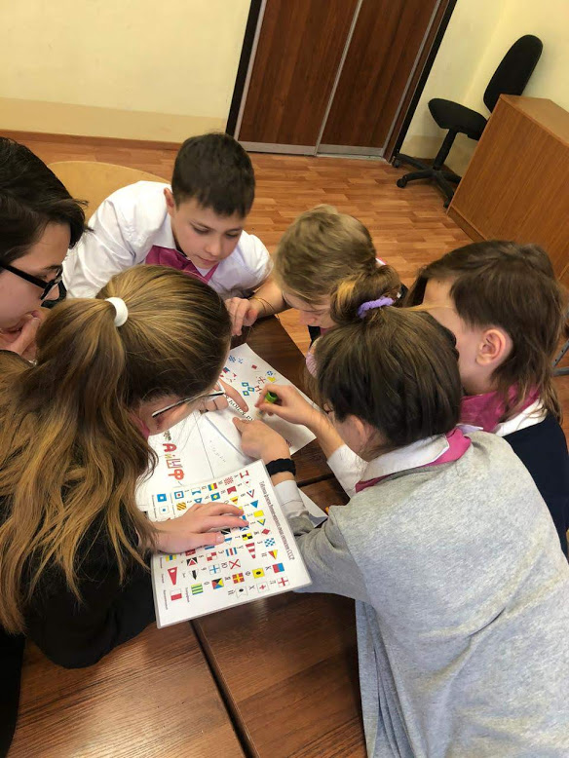
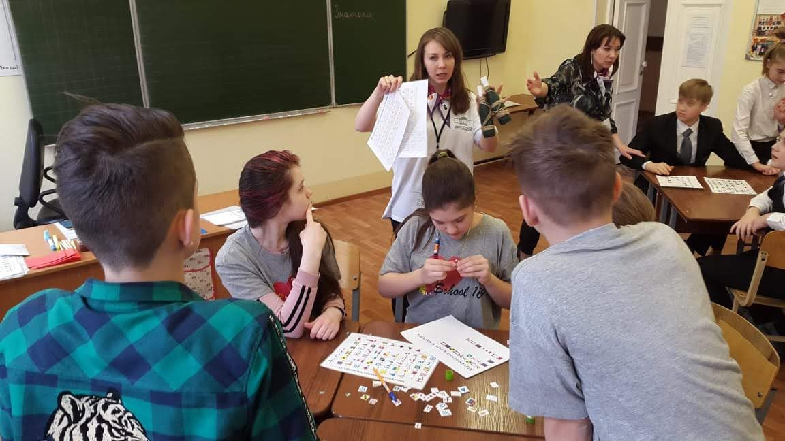
Игра - квест «Что мы знаем о России» для учащихся 7-х классов март 2019
«Математика в шифрах»

Slide 11
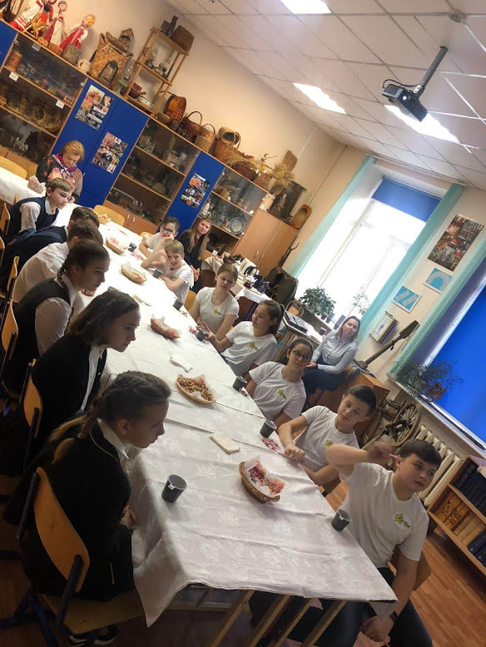
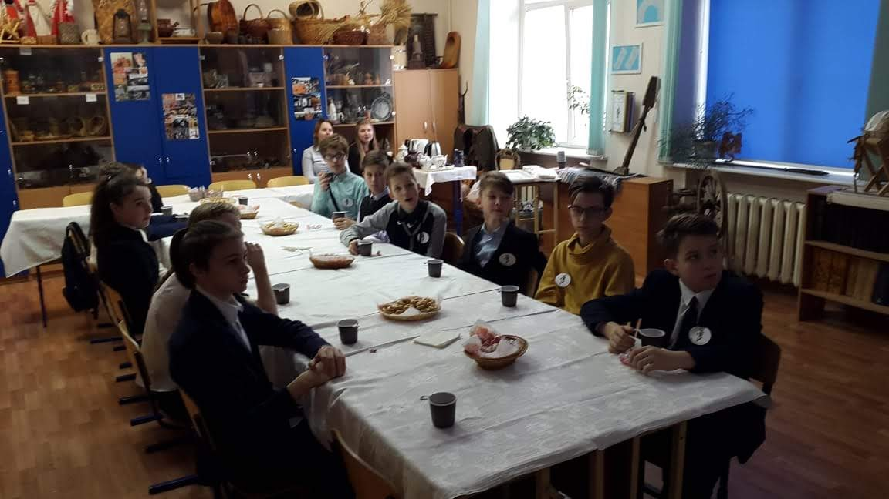
Игра - квест «Что мы знаем о России» для учащихся 7-х классов март 2019
«Чайная пауза»

Slide 12
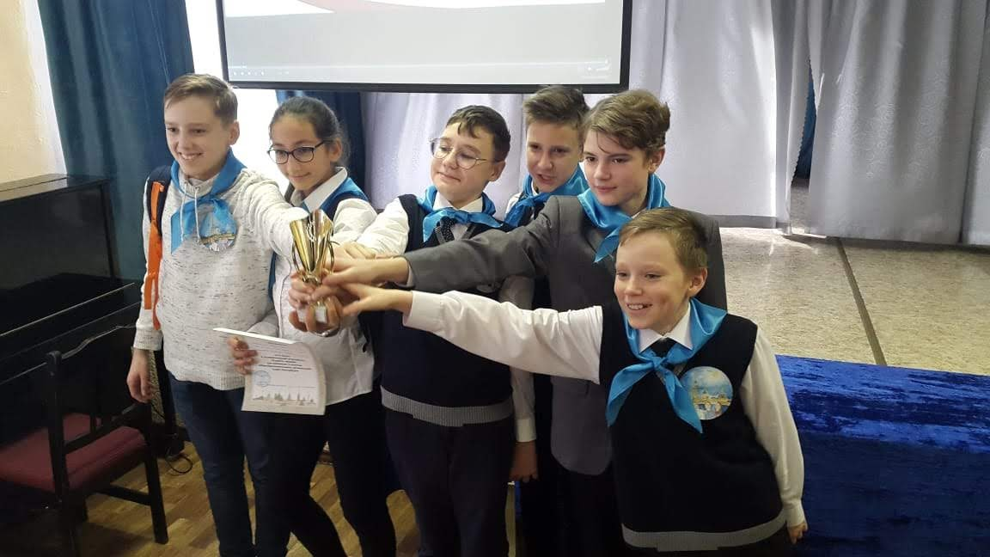
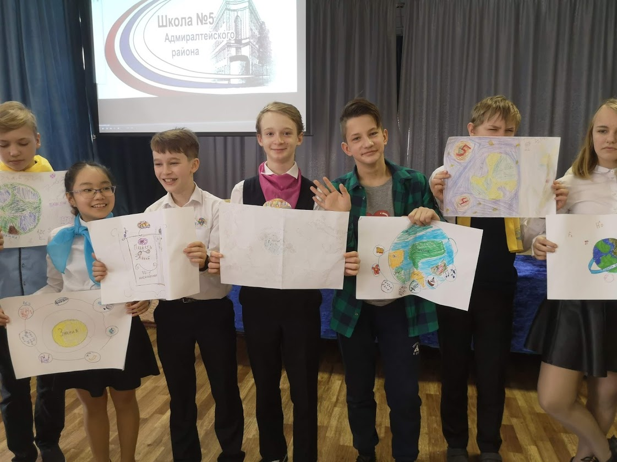
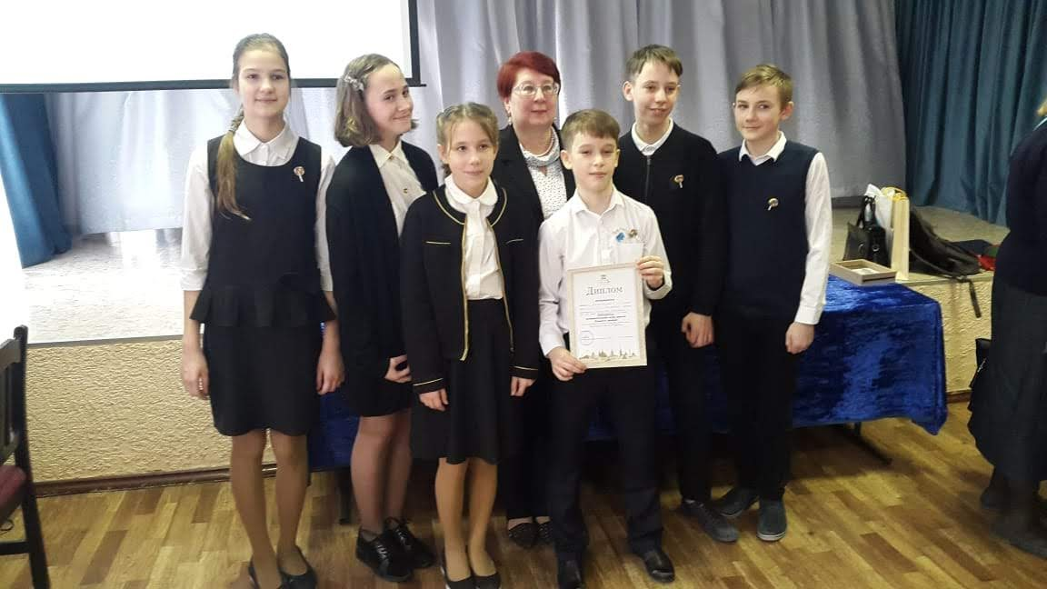
Награждение

Slide 13
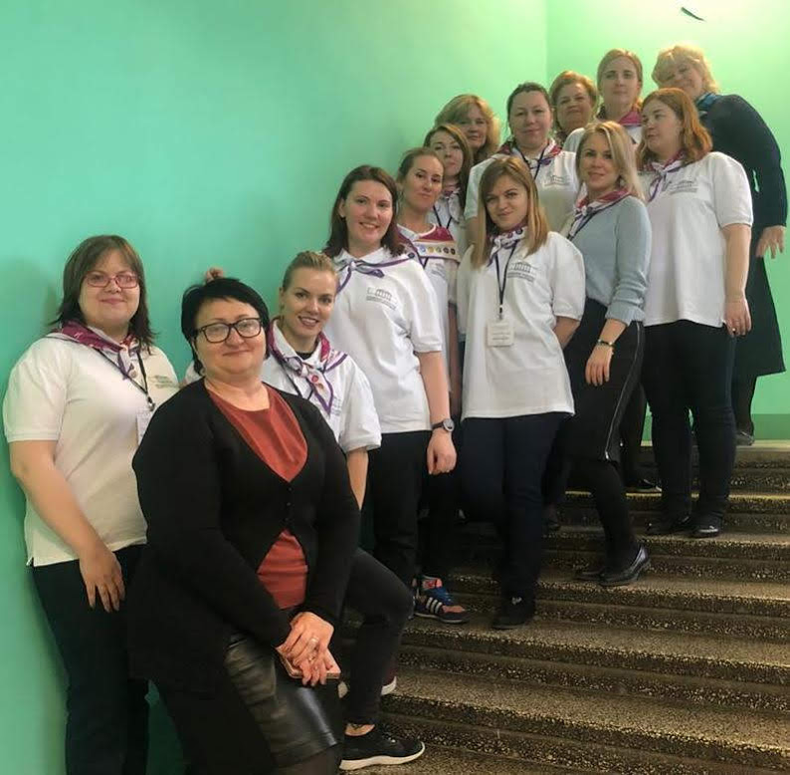
Спасибо за внимание!
До встречи на игре!

